Slide 1
открытое занятие группа РАННЕГО ВОЗРАСТА №2 «В гости к мышке»
ВОСПИТАТЕЛЬ:
Кожевникова Любовь Борисовна

Slide 2
задачи:
Формировать умение узнавать и называть основные цвета.
Развивать общую и мелкую моторику.
Воспитывать положительное отношение к элементарной исследовательской деятельности.

Slide 3
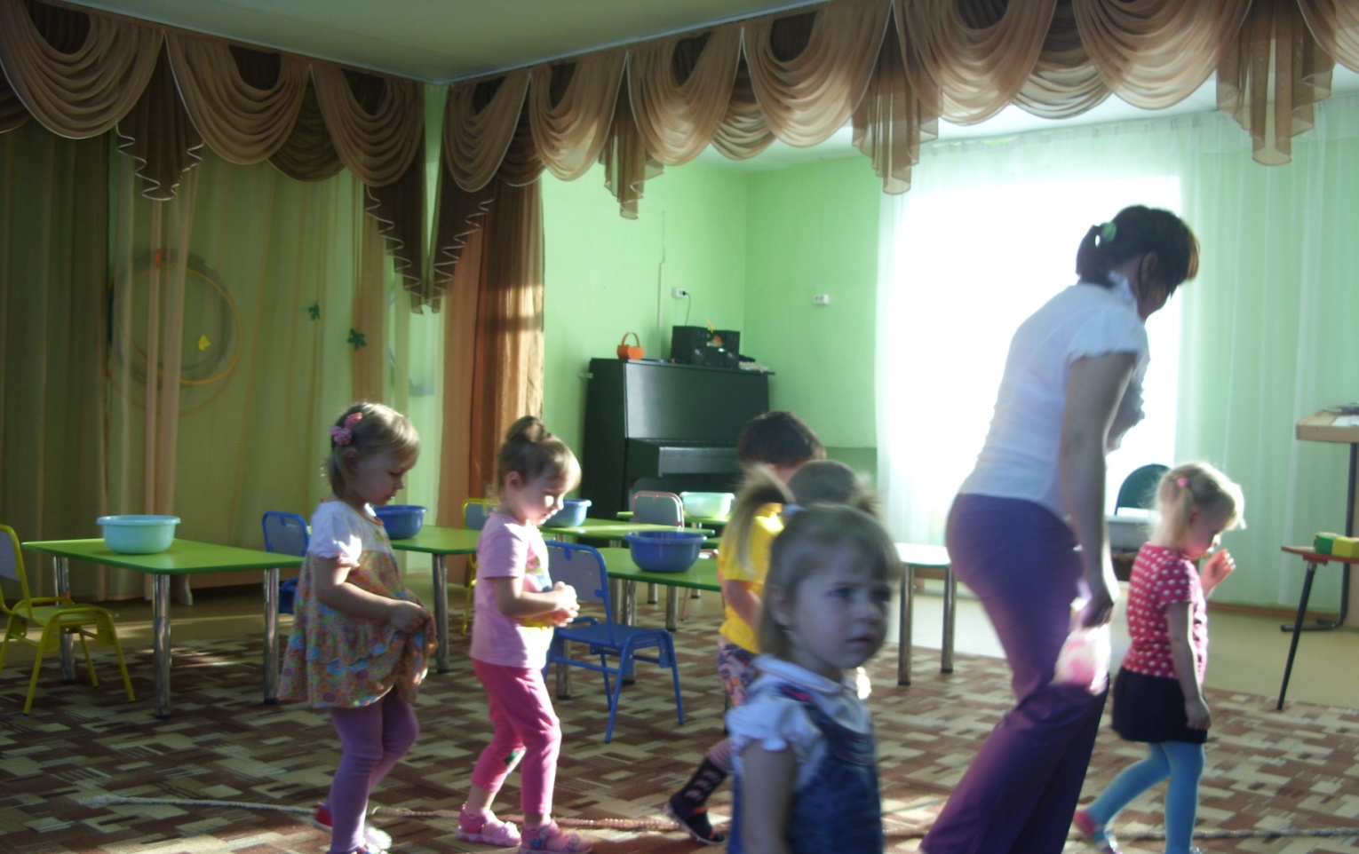
ребята вы любите ходить в гости? Сегодня нас к себе в гости позвала мама мышка и её маленькие мышата, пойдём к ним? Тогда в путь.

Slide 4
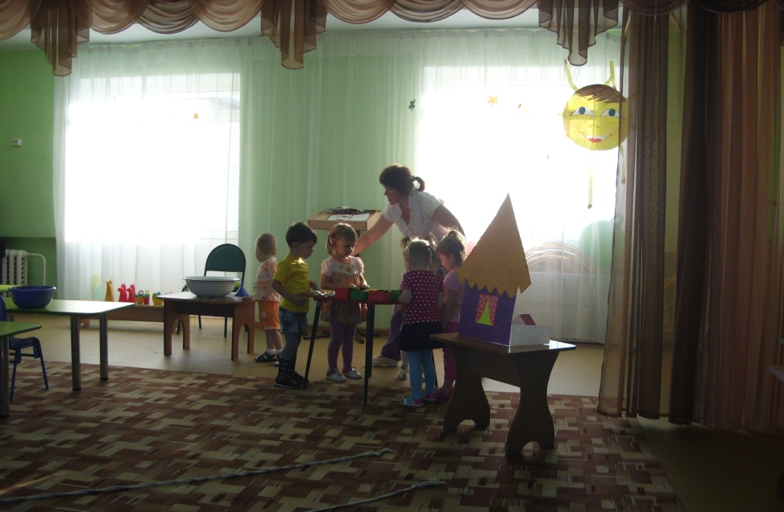
Мышка просит найти её мышат.
-Мышата очень любят прятаться в разные коробочки. Возьмите по коробочке, посмотрите какого она цвета?

Slide 5
Мышка просит сделать норки для её мышат. Поможем мышке?

Slide 6
- Мы построим норки для мышат, будут мышата в норках очень крепко спать.

Slide 7
- Поработали на славу, потрудились от души, а теперь помоют ручки наши малыши.

Slide 8
- Руки у нас чистые, но они ещё мокрые, давайте их посушим ветерком.

Slide 10
Вот и закончилось наше путешествие! Пора возвращаться домой!

Slide 11
Спасибо за внимание!

